Slide 1
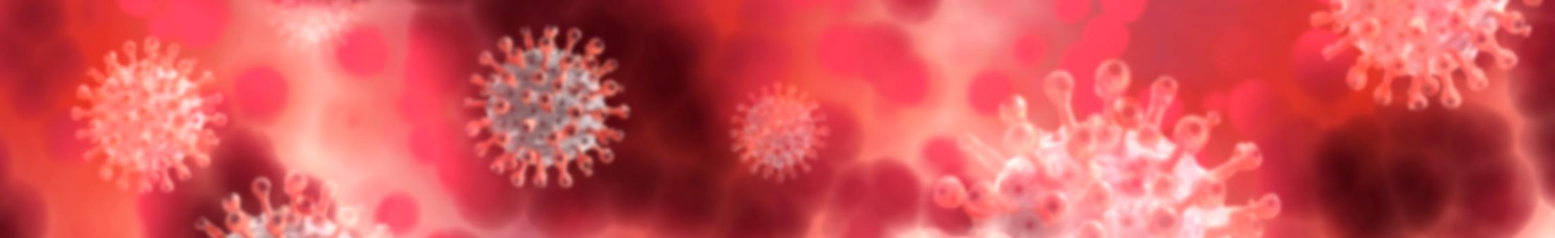






Webinar voor nierpatiënten, hun naasten en zorgverleners
COVID-19 ontwikkelingen
We praten je bij …
Georganiseerd door
CODA
RECOVAC
Om 19.30 gaan
we van start !
T
T
T
T
T
T
T
T
T
T
T
T
T
T

Slide 2
COVID-19 ontwikkelingen. We praten je bij …
19:30 Inleiding prof. Ron Gansevoort UMC Groningen
19:40 Panel discussie
Voorzitter NVN dr. Marja Ho Dac NVN Bussum
Algemeen nierarts prof. Luuk Hilbrands UMC Nijmegen
Transplantatie arts dr. Jan-Stephan Sanders UMC Groningen
20:25 Afsluiting dr. Marja Ho Dac NVN Bussum

Slide 3
COVID-19 ontwikkelingen. We praten je bij …
Niet alle vragen kunnen vandaag beantwoord worden:
Voor “veelgestelde vragen over vaccinatie” www.Nieren.NL
Vragen van vandaag, en vragen die niet aan bod zijn gekomen, ook via deze website
Webinar is terug te zien www.NVN.NL & Nieren.nl

Slide 4
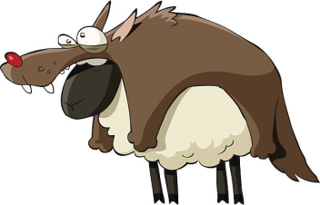
1. En dan denk je dat je er bijna bent …
RECOVAC
T
T
T
T
T
T
T
Alle kennis is opgedaan met gewoon coronavirus en de delta variant
En dan komt opeens de omicron variant:
Hoe ziekmakend is deze variant ? …
Werken medicijnen net zo goed in geval van omicron ? …
Werkt vaccinatie net zo goed ? …
Einde van vorig webinar:
Is de omicron variant een schaap in wolfskleren?

Slide 5
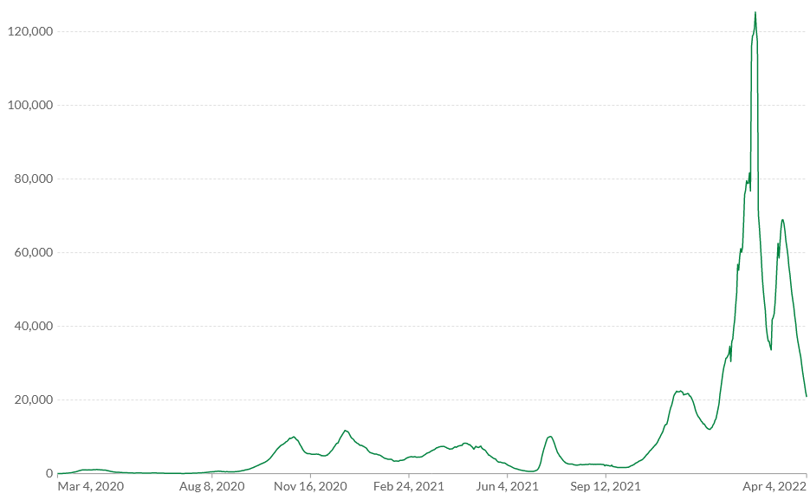
Omicron is inderdaad minder ziekmakend
Aantal mensen met COVID-19
in de bevolking
Vaccinatie
Omicron
www.ourworldindata.com
Notes:
Vanaf december slechts 3 dialyse patienten opgenomen op de IC ivm COVID-19. Onze ervaring is ook dta aantal transplamtatiepatienten dat opgenomen wordt in ZH of IC laag is tov wat er afgelopen 2 jaar. plaatsvond

Slide 6
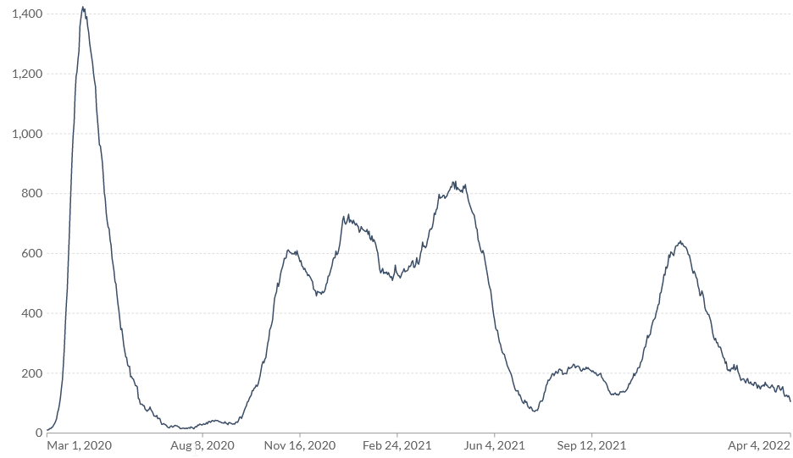
Omicron is inderdaad minder ziekmakend
Aantal mensen met COVID-19
in de bevolking
Aantal mensen met COVID-19 opgenomen op de IC
Vaccinatie
Vaccinatie
Omicron
Omicron
www.ourworldindata.com
Notes:
Vanaf december slechts 3 dialyse patienten opgenomen op de IC ivm COVID-19. Onze ervaring is ook dta aantal transplamtatiepatienten dat opgenomen wordt in ZH of IC laag is tov wat er afgelopen 2 jaar. plaatsvond

Slide 7
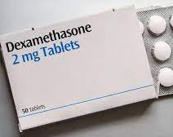
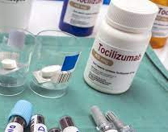
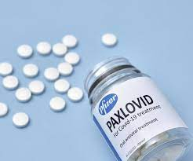
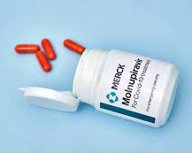
2. Medicijnen
Veel nieuwe medicijnen getest:
Twee werkzaam en verkrijgbaar:
Dexamethason bij later stadium ziekte
Tocilizumab in combinatie met dexamethason
Twee werkzaam en binnenkort op de markt:
Paxlovid (Pfizer) bij vroeg stadium ziekte
Molnupiravir (Merck) bij vroeg stadium ziekte
Wanneer te gebruiken / hoe in te zetten ?!?

Slide 8
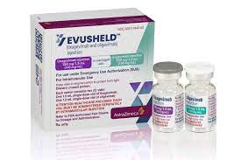
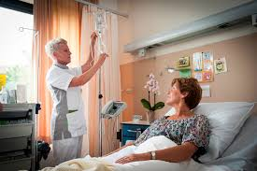
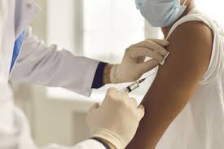
2. Medicijnen
Passieve vaccinatie: geven van antistoffen via infuus of injectie
REGEN-COV: Voor mensen met beginstadium COVID-19, en hoog risico op ernstig beloop (niet gevaccineerd, of gevaccineerd en op dat moment weinig antistoffen)
Niet werkzaam tegen Omicron B2 variant. Wordt niet meer gegeven.
Wel werkzaam is Evusheld (Astra-Zeneca). Wanneer te gebruiken / hoe in te zetten ?!?

Slide 9
3. Vaccinatie bij nierpatiënten
RECOVAC
T
T
T
T
T
T
T
Standaard schema Niertransplantatie patiënten
Dialyse patiënten
Nierpatiënten met zware afweer- onderdrukkende medicijnen
Basis vaccinatie 1e en 2e prik 1e, 2e en 3e prik
Booster 3e prik 4e prik
Tweede booster 4e prik 5e prik

Slide 10

Vaccinatie bij niertransplantatie patiënten
RECOVAC
T
T
T
T
T
T
T
De Nederlandse resultaten (via RECOVAC)
Na 2 vaccinaties: 57% heeft antistoffen
Na 3 vaccinaties: ± 85%
Na 4 vaccinaties: ± 95%
Per vaccinatie maken mensen met antistoffen gemiddeld nog meer antistoffen,
en ontwikkelen mensen zonder antistoffen alsnog antistoffen
CONCLUSIE:
Herhaalde vaccinatie werkt bij niertransplantatie patiënten (en is veilig)
LAAT JE BOOSTEREN: Haal die volgende prik !!!
95%

Slide 11

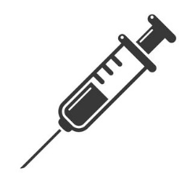
Vaccinatie bij dialyse patiënten
De Nederlandse resultaten (via Nefrovisie, 28 maart 2022)
Bijna 1 op de 4 dialyse patiënten heeft COVID-19 gehad
Merendeel van de dialyse patiënten is nu gevaccineerd (93%)
Vaccinatie geeft sterke afname kans op krijgen COVID-19 (min 60%)
Als toch COVID-19, minder kans op ziekenhuis/IC opname (min 83%) en sterfte (min 91%)
CONCLUSIE: vaccinatie werkt bij nierpatiënten !!! Niet alleen
wb vorming van antistoffen, maar ook in voorkomen ziekte

Slide 12
4. Niet routinematig antistoffen meten …
RECOVAC
T
T
T
T
T
T
T
RECOVAC meet bij veel mensen antistoffen, maar dat is wetenschappelijk onderzoek
Het wordt niet geadviseerd om in de patiëntenzorg (bij poli-controles) de hoeveelheid antistof te meten om na te gaan of iemand beschermd is.
Uitslag is erg moeilijk te interpreteren:
antistof hoeveelheid verandert in de tijd,
verschillen tussen laboratoria,
voor afweer tegen ene corona variant meer antistoffen nodig dan tegen de andere,
effect vaccinatie niet alleen door antistoffen, ook door geheugencellen (meten we niet)

Slide 13
Samenvattend …
RECOVAC
T
T
T
T
T
T
T
Veel positieve ontwikkelingen in een zeer korte tijd
Prognose is sterk verbeterd:
Met vaccinatie een verlaagde kans op krijgen COVID-19
2. Igv COVID-19 door vaccinatie verlaagde kans op ziekenhuisopname en sterfte
Omicron is minder ziekmakend
Maar hoe vrij voelt u zich?
Dit is ook afhankelijk van hoeveel virus er rondgaat …

Slide 14
5. Ons advies …
RECOVAC
T
T
T
T
T
T
T
De positieve ontwikkelingen, samen met fors afnemend aantal mensen met COVID-19 (zomer komt er aan), maakt dat ons advies is:
extreme isolatie is niet meer nodig
nierpatiënten kunnen weer deelnemen aan de maatschappij
enige voorzichtigheid zolang er nog virus is blijft prima, bijvoorbeeld:
  houd indien mogelijk 1.5 meter afstand
  vermijd indien mogelijk drukke plekken / afgesloten ruimten met veel mensen
  draag een mond-neus masker in de trein, supermarkt etc
  vraag bezoek tevoren een zelftest te doen
  maar extreme isolatie is ons inziens niet meer nodig.
  Indien wel COVID-19, geen paniek, meestal mild
Situatie kan veranderen als aantal corona infecties weer toeneemt (bijv. in het najaar) of als er een meer ziekmakende variant komt.

Slide 16
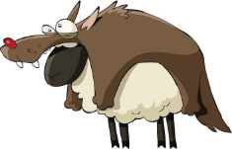
Samenvattend …
RECOVAC
T
T
T
T
T
T
T
Sinds vorig webinar veel positieve ontwikkelingen
Prognose is sterk verbeterd:
Vaccineren blijkt effectief
  Na meerdere keren vaccineren toch antistoffen
  Sterk verlaagde kans op krijgen COVID-19
  I.g.v. COVID-19 verlaagde kans op ziekenhuisopname en sterfte
Omicron is minder ziekmakend
Deze positieve ontwikkelingen, samen met minder vaak voorkomen van COVID-19,
maakt dat nierpatiënten zich vrijer mogen voelen

Slide 17
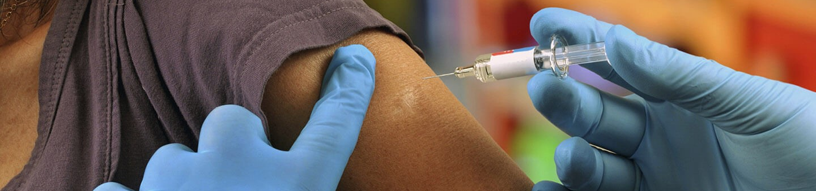
Ons advies
Ons advies
Laat je vaccineren (ook voor de 5e keer …)
Blijf voorzichtig (maar echt met mate …)
Bij COVID-19: meld je bij je nefroloog
Georganiseerd door
CODA
RECOVAC
T
T
T
T
T
T
T
T
T
T
T
T
T
T

